Slide 1
Как люди научились считать

Slide 2
Арифметика каменного века

Slide 3
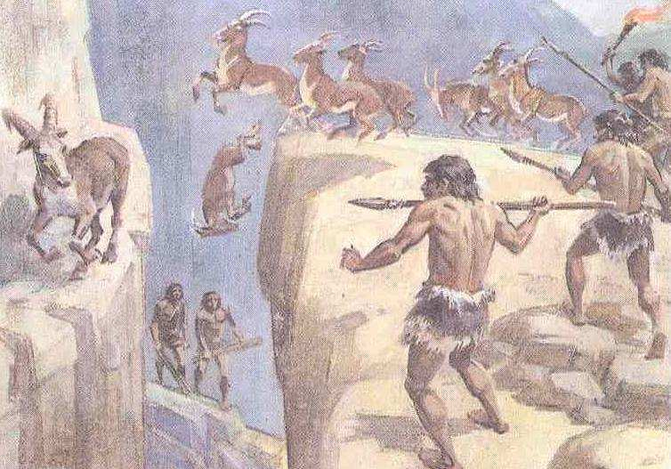
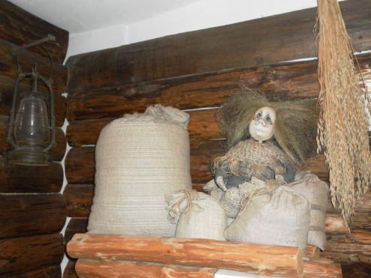
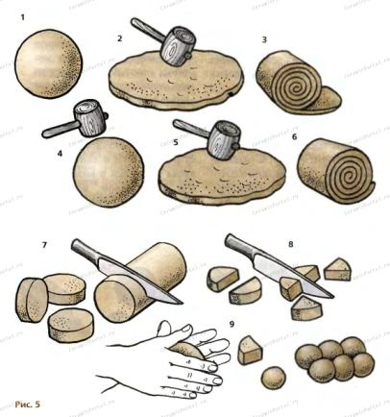
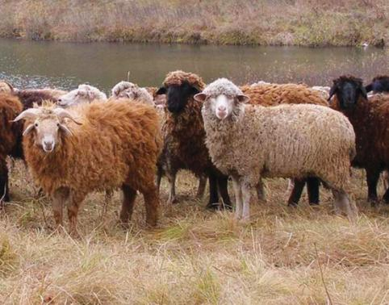

Slide 4
Числа начинают получать имена

Slide 5
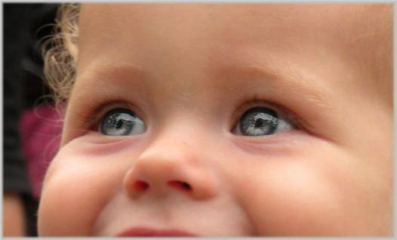

Slide 6
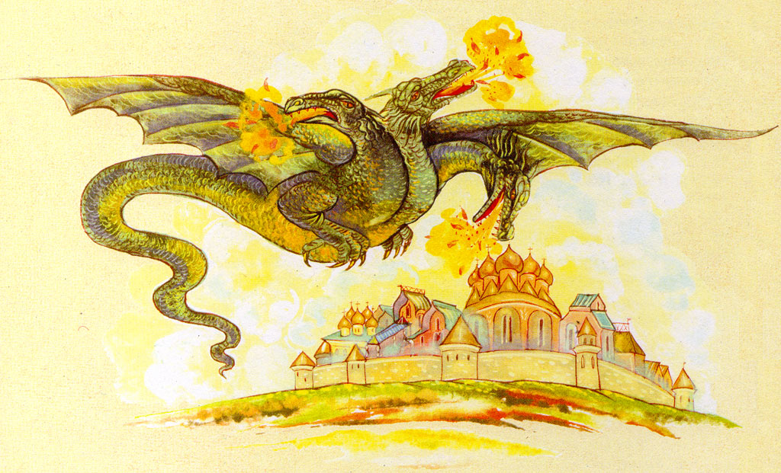

Slide 7
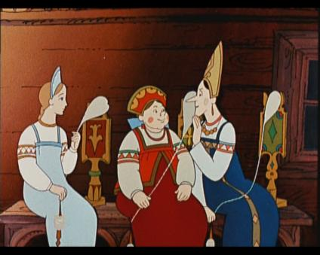
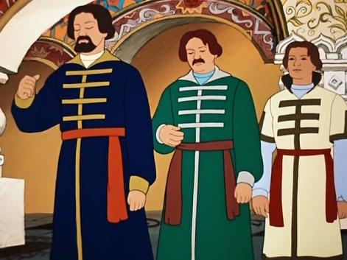

Slide 8
Как люди научились записывать цифры?

Slide 9
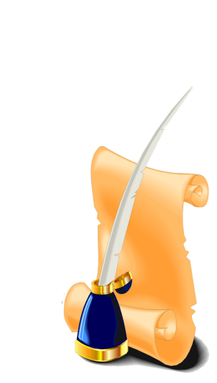
С развитием скотоводства и земледелия люди все чаще начали сталкиваться с большими числами, запоминать которые стало трудно. Нужно было придумать, как их записать. В разных странах и в разные времена это делалось по-разному. Очень разные и порою даже забавные эти “цифры” у разных народов.

Slide 10
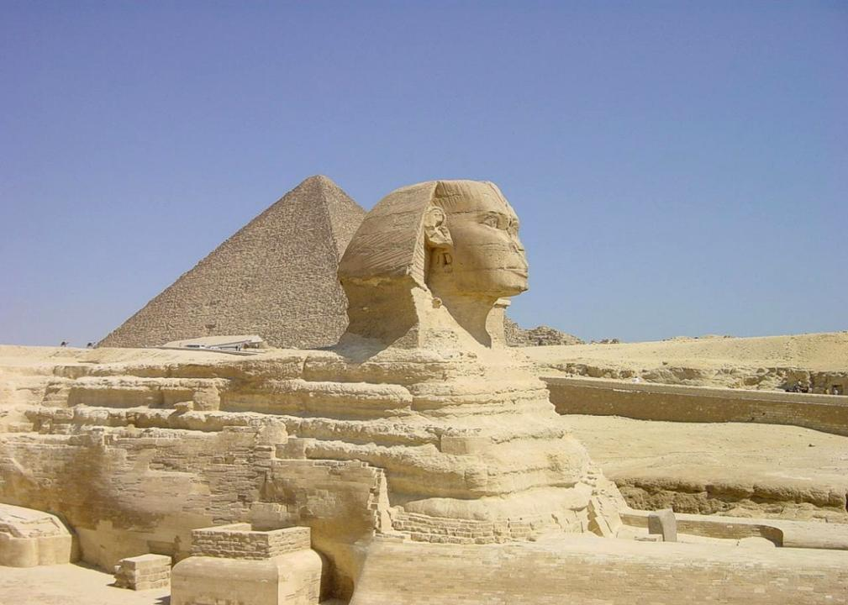
Е г и п т я н е
Древние египтяне считали также как мы сейчас считаем - десятками. Но специальные знаки - цифры у них были только для разрядов: единиц, десятков, сотен, тысяч. Чтобы записать 7, египтянину приходилось записывать - рисовать 7 палочек.

Slide 11
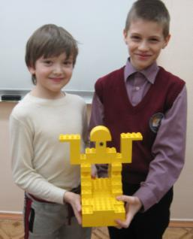
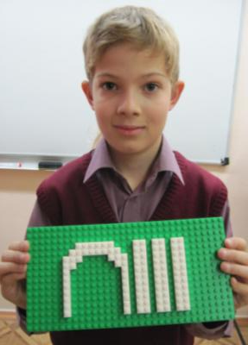
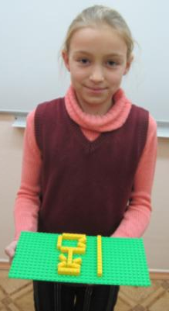
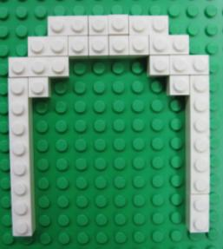
Египетские числа из ЛЕГО

Slide 12
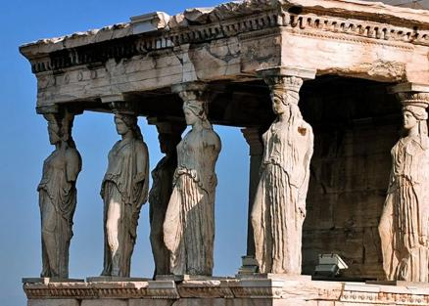
Г р е к и
У древних греков, например, вместо цифр, были буквы. Буквами обозначались цифры и в древних русских книгах: “А” - это один, “Б” - два, “В” – три и т.д.

Slide 13
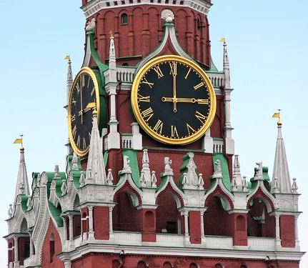
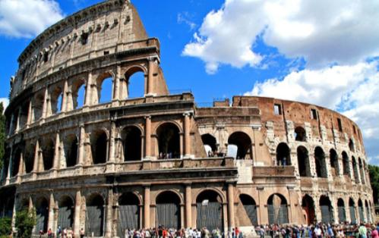
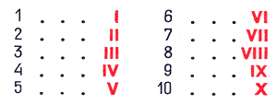
Р и м л я н е
У древних римлян были другие цифры. Мы и сейчас пользуемся иногда римскими цифрами.

Slide 14
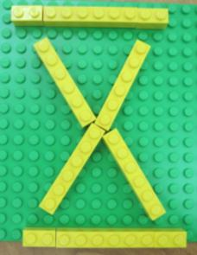
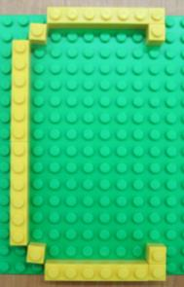
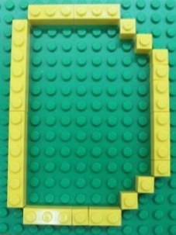
Римские числа из ЛЕГО

Slide 15
И н д е й ц ы М А Й Я
Индейцы Майя ухитрялись писать любое число, используя только точку, линию и кружочек.

Slide 16
К и т а й и И н д и я
Так выглядели древние китайские цифры.
Наши современные цифры пришли к нам из Индии через арабские страны, поэтому их и называют арабскими. Происхождение каждой из девяти арабских цифр хорошо видно, если их записать в “угловатой” форме.

Slide 17
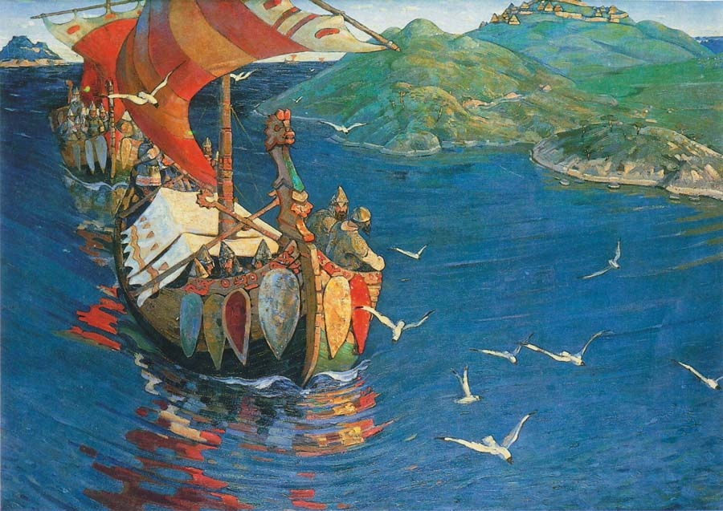
С л а в я н е
У предков русского народа - славян, как и у других народов, первым учителем математики была жизнь. Записывали славяне цифры при помощи букв со специальными значками - титло.
В 16 веке при Иване Грозном на Руси появляются первые рукописные учебники по математике, а позже - печатные.

Slide 18
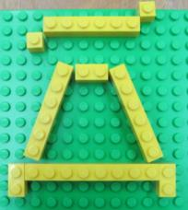
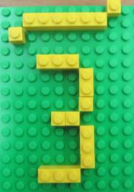
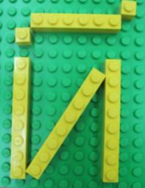
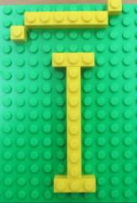
Славянские числа из ЛЕГО

Slide 19
Числовые суеверия

Slide 20
Вот как долго появлялась, зарождалась наука математика. Но этот интересный мир чисел был не только полезным, необходимым, но и как все новое и мало известное порождал у людей суеверия, которые так и назывались числовые суеверия.

Slide 21
Какую цифру вы любите больше всего?
Вас удивляет такой вопрос: как можно любить, или не любить какие - то цифры, числа? Однако не все так думают. У некоторых есть числа “плохие” и “хорошие”, например, число 7 – хорошее, а 13 – плохое и т.д. Впервые мистическое отношение к числам возникло несколько тысяч лет назад, а в середине века широко распространилось по всей Европе. Была даже целая наука – нумерология, в которой каждое имя имело свое число, получаемое при переводе букв имени в цифры.

Slide 24
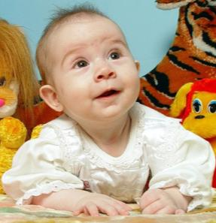
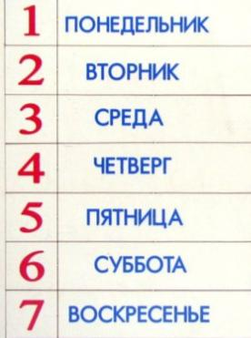
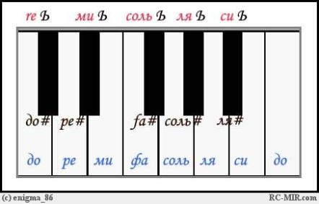

Slide 26
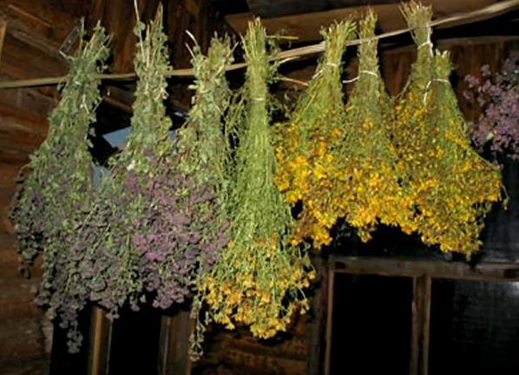
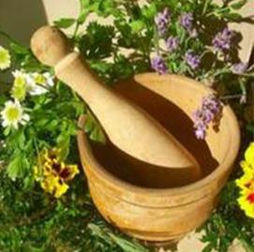

Slide 27
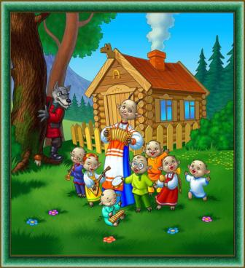
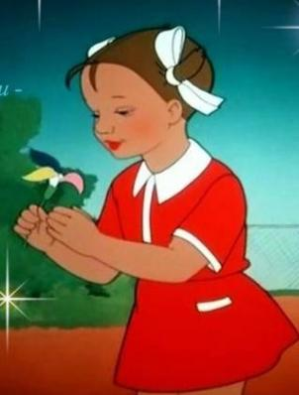
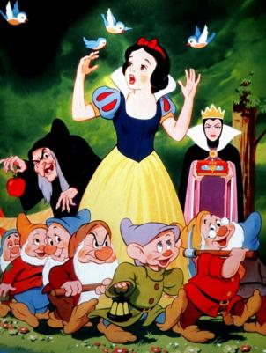
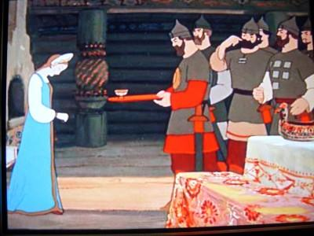

Slide 28
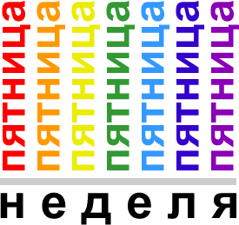
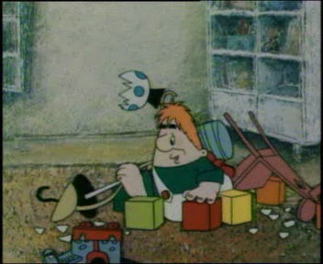
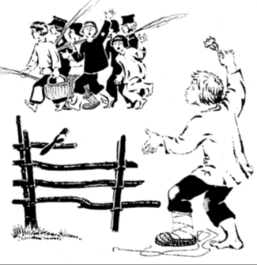

Slide 29
СПАСИБО ЗА ВНИМАНИЕ

